Slide 1

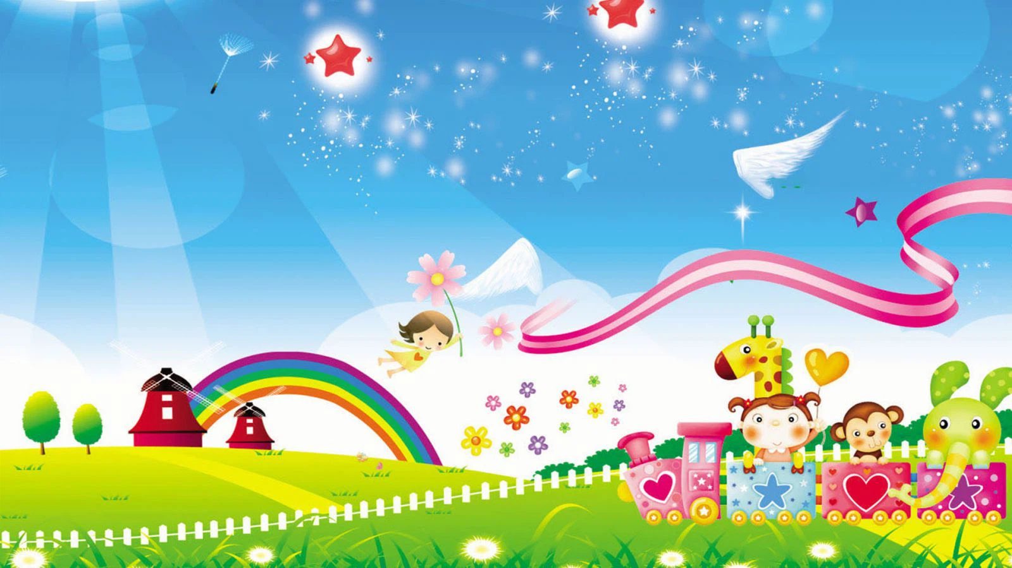
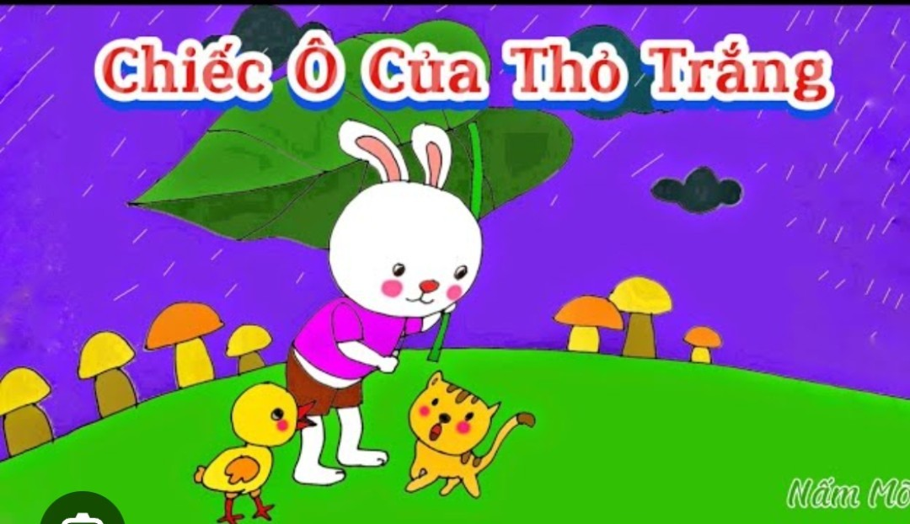
Giáo viên: Phạm Thị Phương
Độ tuổi: 24-36 tháng tuổi

Slide 2
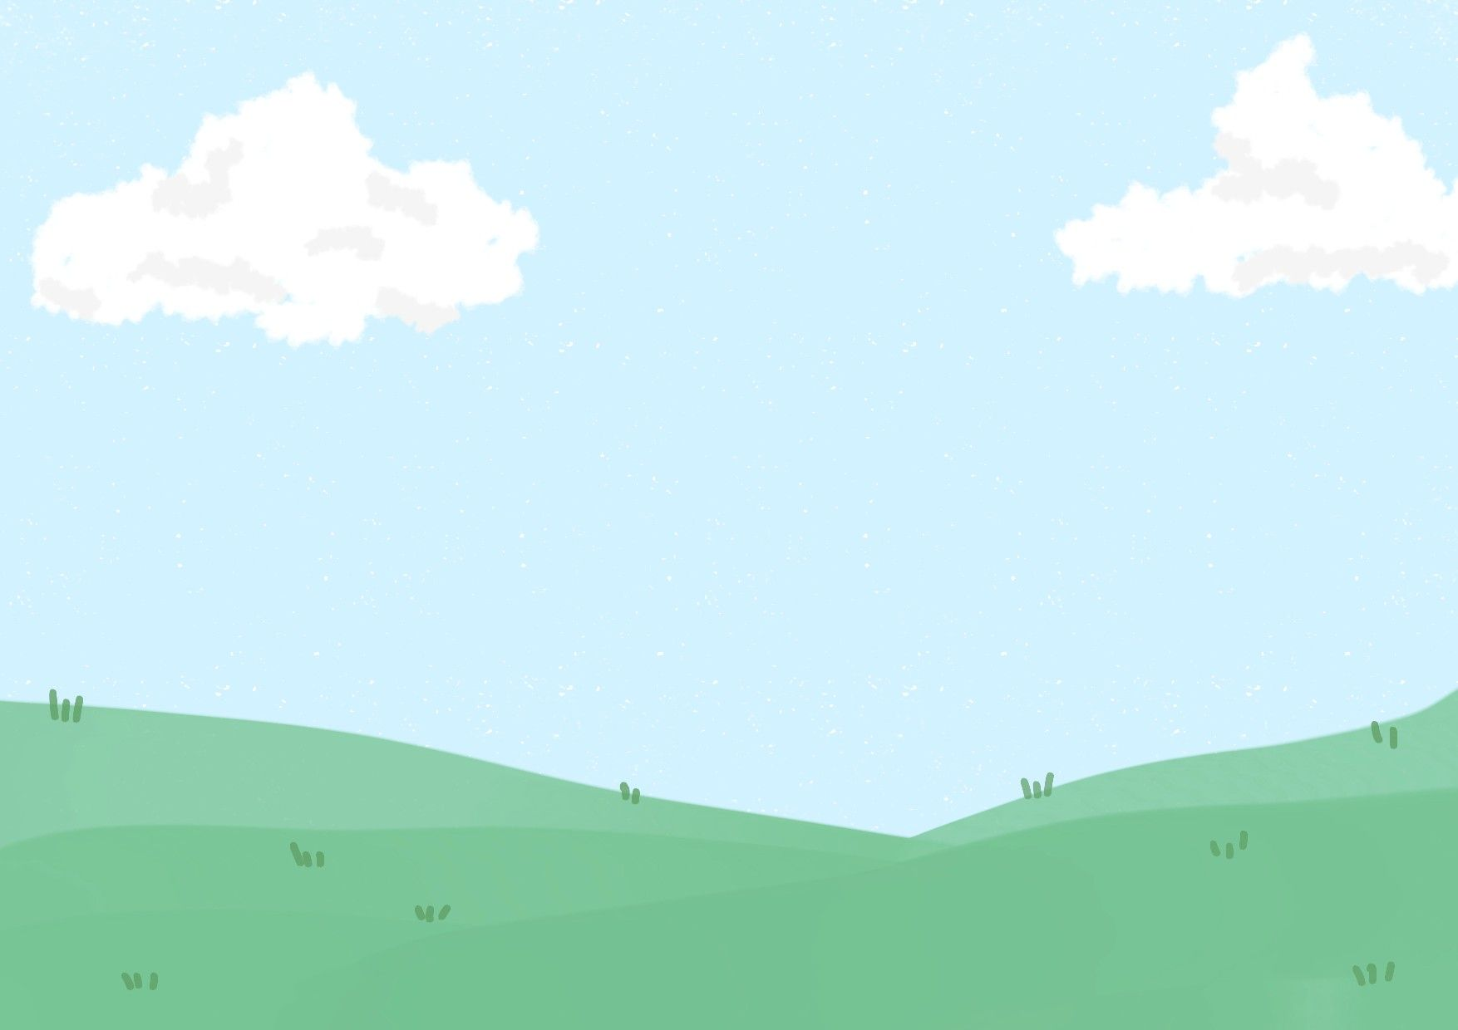
I. MỤC ĐÍCH – YÊU CẦU
Trẻ nhớ được tên truyện, biết tên các nhân vật trong truyện, hiểu được nội dung trong câu chuyện.
Rèn kĩ năng kĩ năng nghe hiểu lời nói và trả lời mạnh dạn, tự tin rõ ràng.
- Trẻ hứng thú nghe cô kể chuyện. Qua câu chuyện giáo dục trẻ khi ra ngoài trời phải đội mũ che ô để tránh nắng

Slide 3
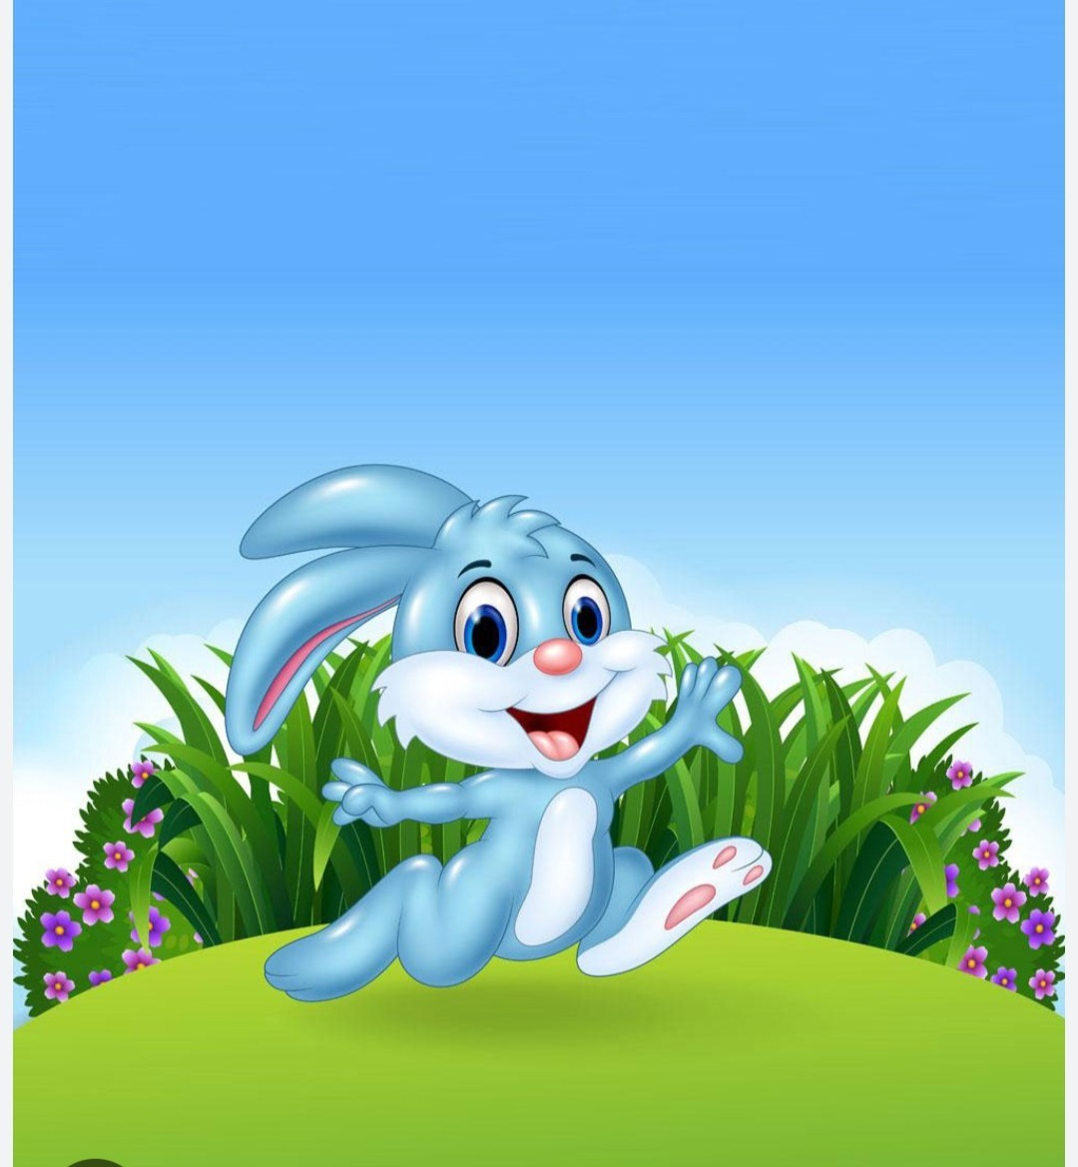
Đây là ai?
Bạn thỏ đang đi đâu?
Bạn thỏ có trong câu chuyện nào?

Slide 4
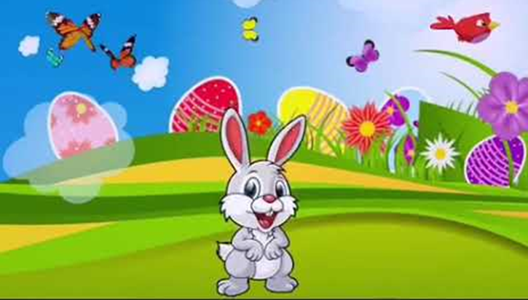
Trò chơi:
Gọi bạn Thỏ

Slide 5
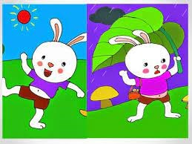
Kể truyện lần 1

Slide 6
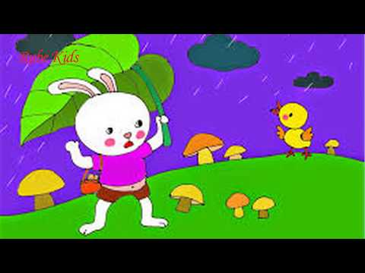
Gà con gọi: Thỏ trắng ơi, Thỏ Trắng ơi?

Slide 7
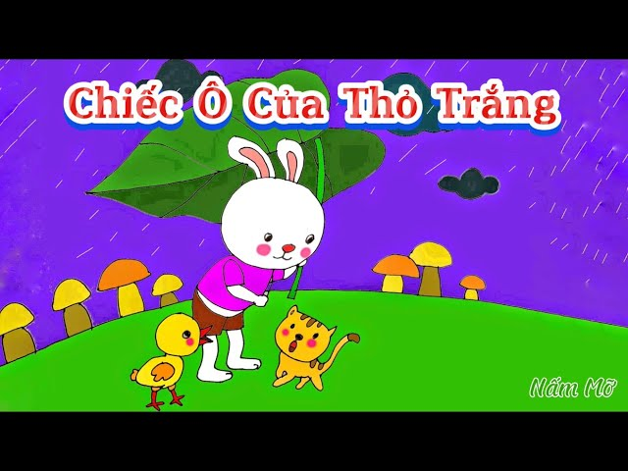
Mèo con và gà con cùng trú mưa dưới chiếc ô cuat trắng

Slide 8
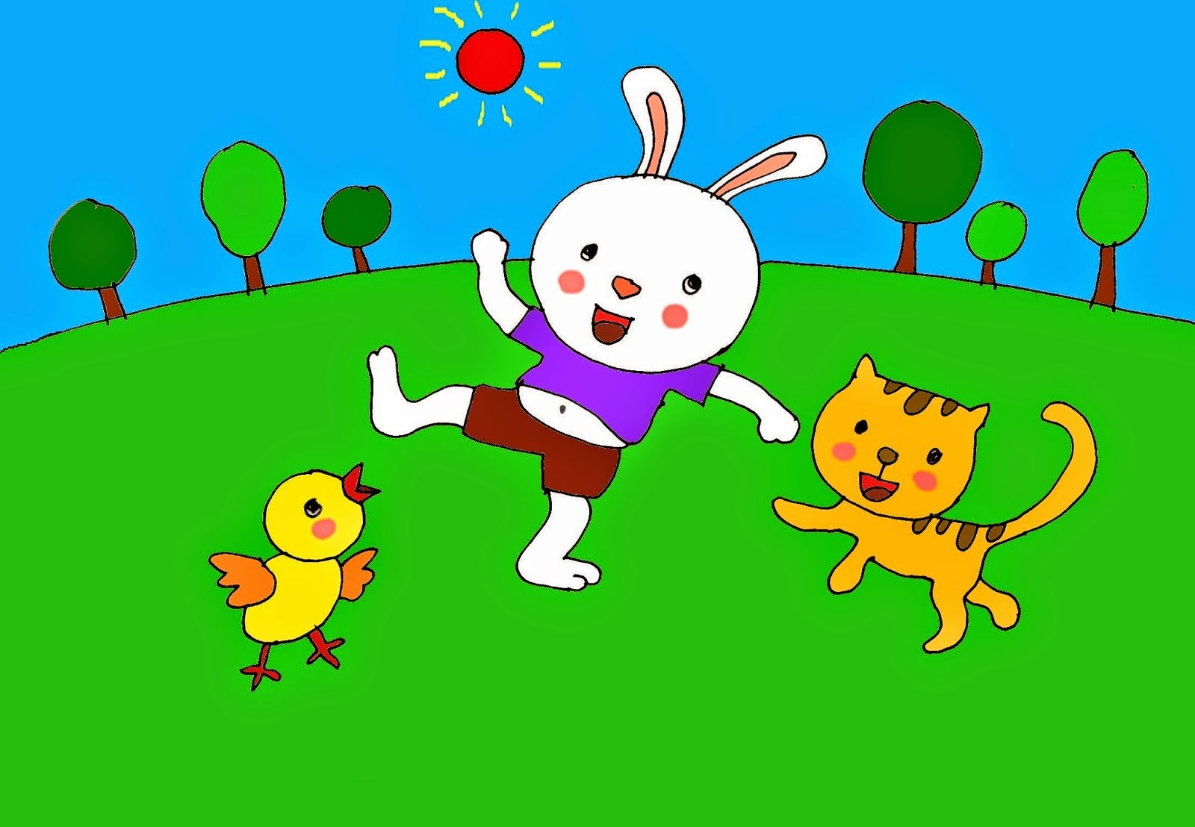
Khi ông mặt trời tỏa nắng ba bạn Thỏ trắng, Mèo con, Gà con cùng nhau vui đùa thật là vui

Slide 9
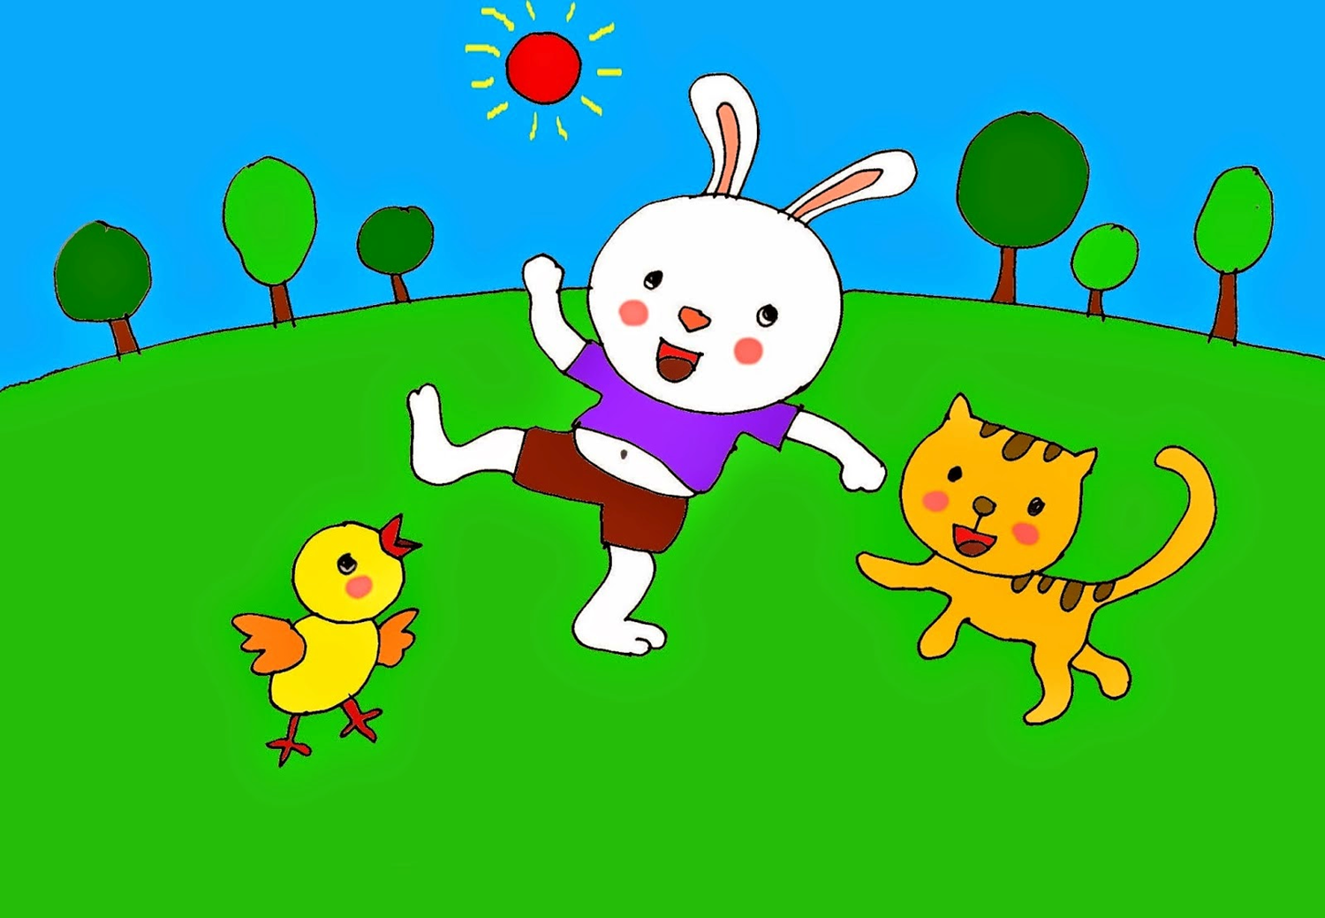
Giảng nội dung câu chuyện: Câu chuyện nói về bạn Thỏ trắng đã biết giúp cho hai bạn Gà và Mèo che ô khi gặp trời mưa.

Slide 10

Kể truyện lần 2
Trò chuyện cùng trẻ
1
2
Chúng mình vừa được nghe câu chuyện gì?
Trong chuyện có những ai?
3
Gà con gọi thỏ trăng như thế nào?
4
Mèo con gọi thỏ trăng như thế nào?

Slide 11
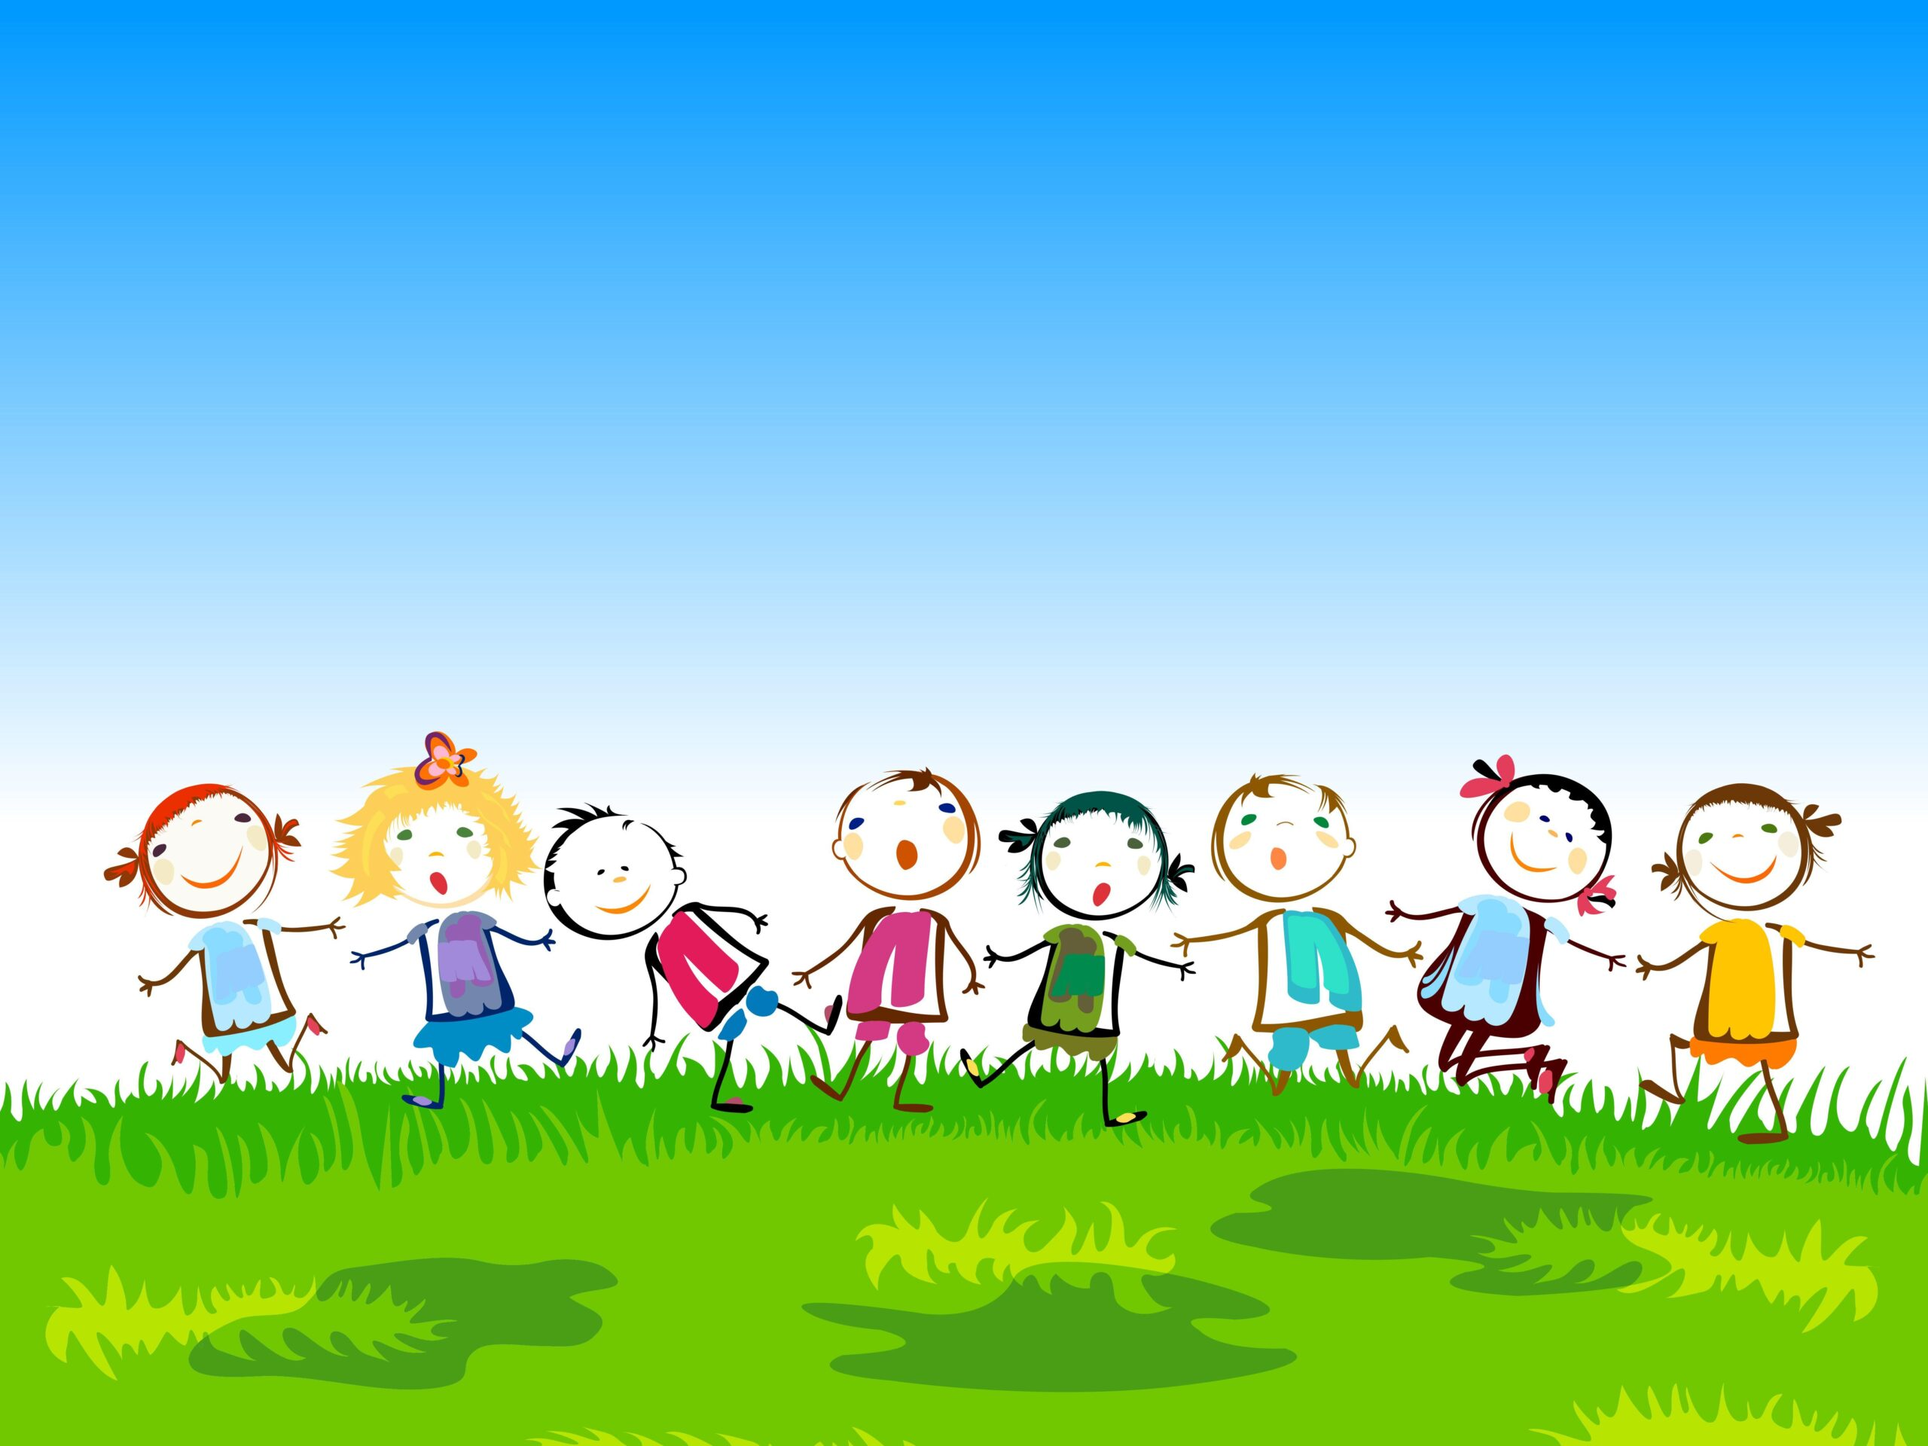

* Giáo dục trẻ: Khi đi ra ngoài trời phải biết đội mũ, che ô tránh nắng
*Kết thúc:
- Cô cho trẻ hát và biểu diễn bài : “Trời nắng trời mưa”

Slide 12
